Slide 1
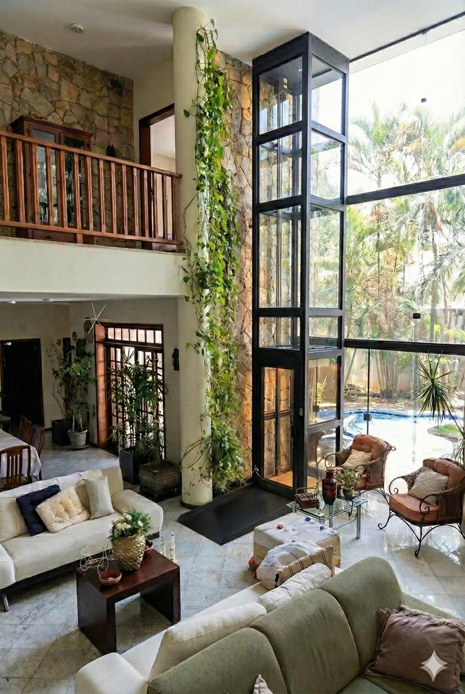

Tecnologia e Parceria Técnica para seus projetos.
Transformando acessibilidade em diferencial arquitetônico em SP, MG e ES

Slide 2
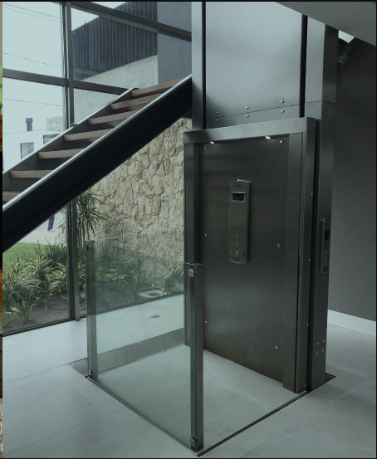
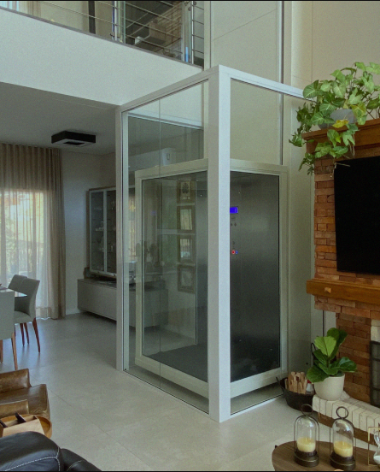
“SABEMOS QUE O ELEVADOR É UMA DAS ETAPAS MAIS CRÍTICAS DA OBRA”
  ERROS DE MEDICAÇÃO NO FOSSO QUE GERAM QUEBRA-QUEBRA
  PROJETOS QUE NÃO ATENDEM ÀS NORMAS DE ACESSIBILIDADE (NBR9050)
  FALTA DE SUPORTE TÉCNICO RÁPIDO NA FASE DE DESENHO
"NÓS CUIDAMOS DA TÉCNICA PARA VOCÊ FOCAR NA ESTÉTICA."

Slide 3
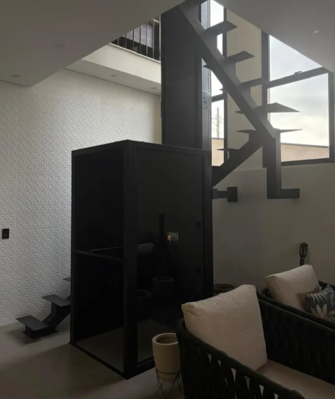
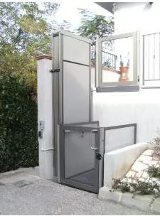
"EQUIPAMENTOS QUE SE MOLDAM AO SEU DESIGN."
02
01
PLATAFORMA CABINADA
PLATAFORMA MEIA CABINE

Slide 4
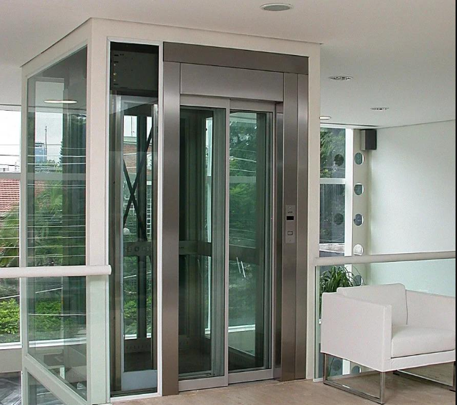
03
ELEVADOR UNIFAMILIAR
PLATAFORMAS DE ACESSIBILIDADE: SILENCIOSAS, COMPACTAS, IDEAIS PARA VENCER BARREIRAS EM COMÉRCIOS E RESIDÊNCIAS
ELEVADOR UNIFAMILIAR: TECNOLOGIA HIDRÁULICA OU FUSO, COM POÇO (PIT) REDUZIDO E ACABAMENTO PREMIUM
CONFORMIDADE TOTAL: EQUIPAMENTOS RIGOROSAMENTE DENTRO DAS NORMAS NBR ISO9386-1 E NBR12892

Slide 5
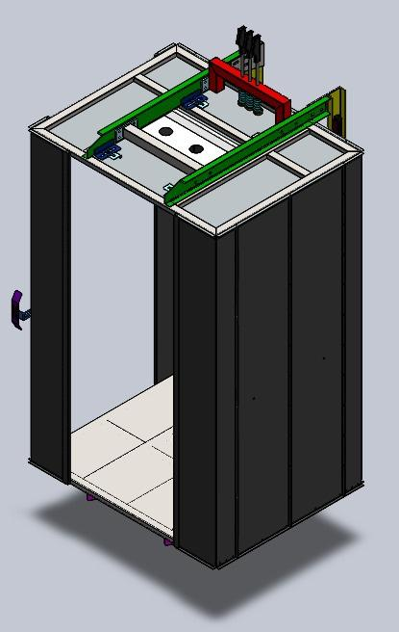
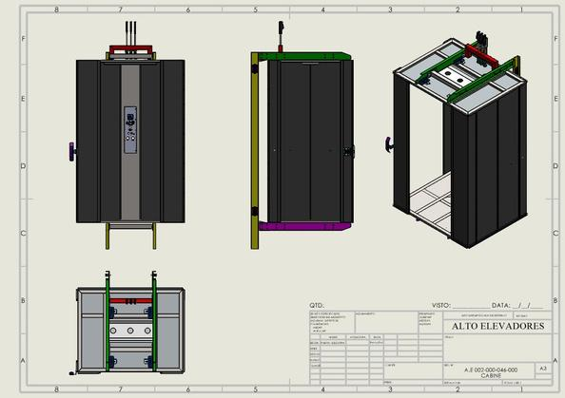
“MUITO MAIS QUE UM FORNECEDOR, SEU BRAÇO DIREITO TÉCNICO”
  CONSULTORIA GRATUITA: AUXILIAMOS NO DETALHAMENTO DO PROJETO (VÃO DE PORTA, QUADRO DE COMANDO, CARGA DE VIGAS).
  SUPORTE EM 3 ESTADOS: ATENDIMENTO ÁGIL EM SP, MG E ES.
  RESERVA TÉCNICA (RT): POLÍTICA DE COMISSIONAMENTO TRANSPARENTE (3% A 5%) SOBRE CONTRATOS FECHADOS.

Slide 6
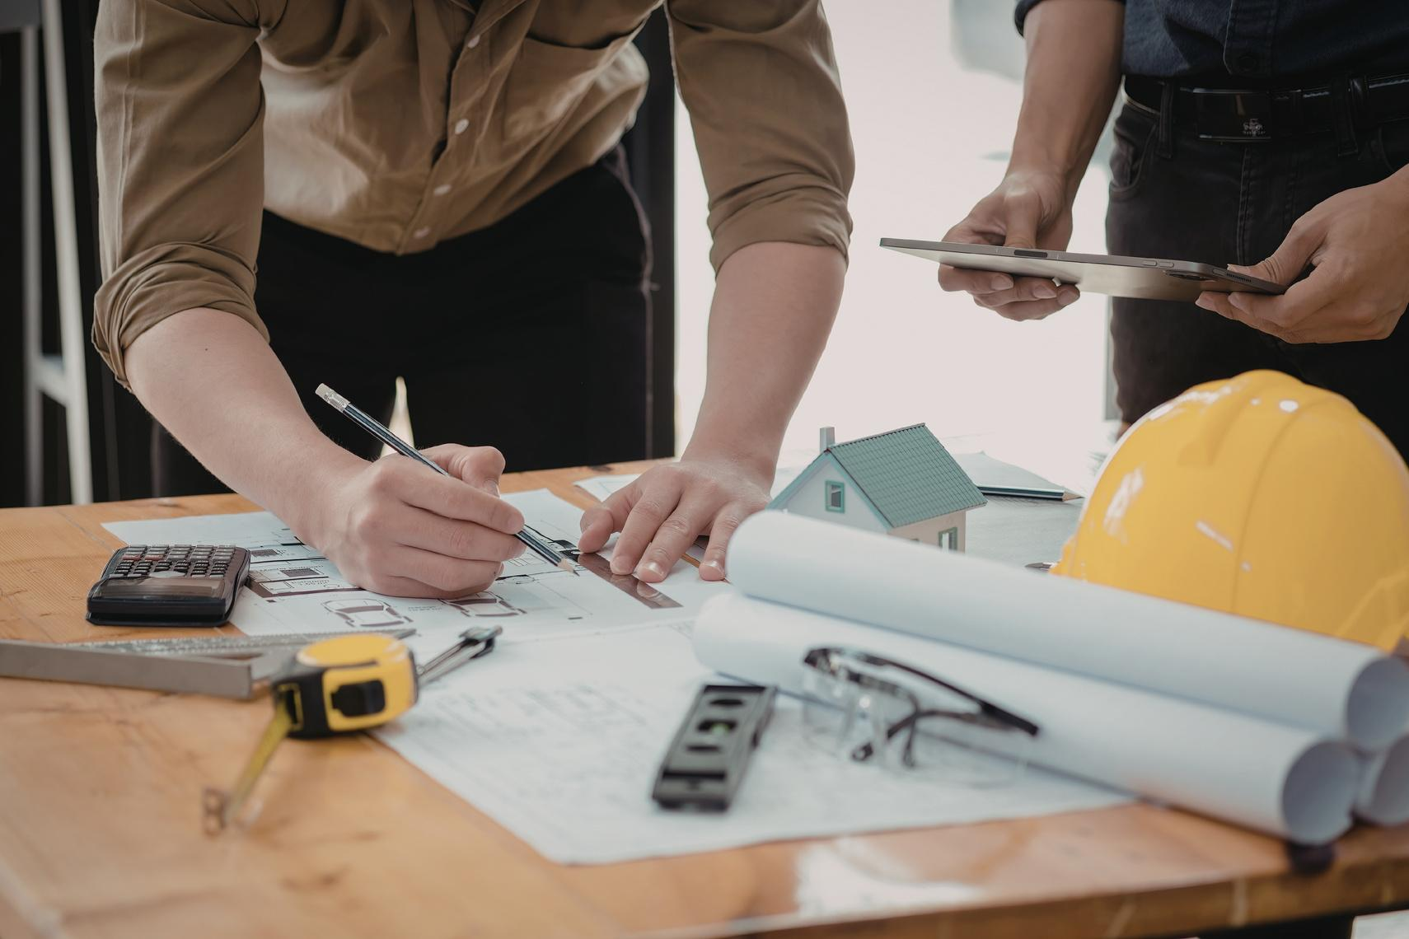
“SUA INDICAÇÃO COM SEGURANÇA TOTAL”
  EMISSÃO DE ART (ANOTAÇÃO DE RESPONSABILIDADE TÉCNICA).
  CRONOGRAMA DE INSTALAÇÃO RIGOROSO.
  MANUAL DE MANUTENÇÃO PREVENTIVA PARA O SEU CLIENTE.

Slide 7
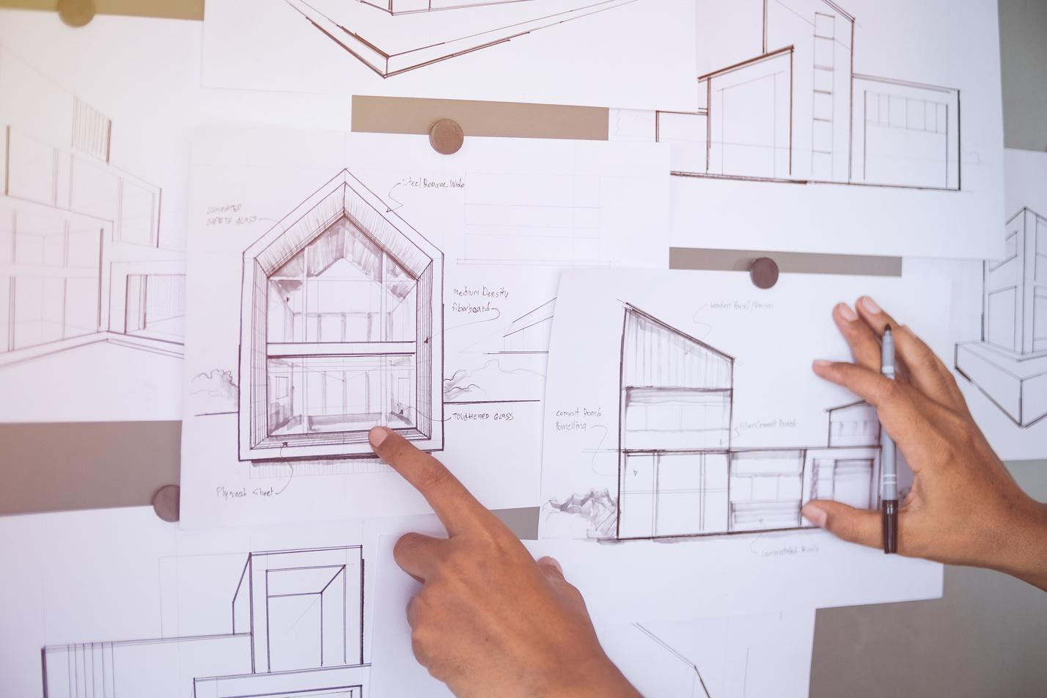
“FLUXO DA PARCERIA (COMO FUNCIONA)”
  INDICAÇÃO: VOCÊ NOS ENVIA O CONTATO OU O PROJETO.
  VIABILIDADE: VALIDAMOS AS MEDIDAS E ESPECIFICAÇÕES TÉCNICAS.
  FECHAMENTO: CUIDAMOS DE TODA A VENDA E NEGOCIAÇÃO.
  PAGAMENTO: RECEBIMENTO DA SUA RESERVA TÉCNICA NO 5º DIA ÚTIL DO CICLO FINANCEIRO.

Slide 8

VAMOS VIABILIZAR SEU PRÓXIMO PROJETO JUNTOS?
"SOLICITE AGORA O NOSSO MANUAL TÉCNICO DE BOLSO PARA ARQUITETOS."
NOME DO VENDEDOR
WHATSAPP
SITE
INSTAGRAM

